Slide 1

Cómo creo mi primer Smart Contract?

Slide 2
¿Qué es un Smart Contract?
Es código que corre sobre una Blockchain

Slide 3
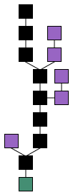
¿Qué es un Blockchain?
Es una base de datos distribuida
Pública
Cada participante tiene un address
Constituida por bloques
Que contienen transacciones
Con una referencia al bloque anterior
Con fecha
Con un hash firmado digitalmente
Los bloques se generan al ser “minados”
Es necesario resolver un problema matemático mediante fuerza (POW)
La red acepta el nuevo bloque
Quien “mina” el bloque recibe un recompenza

Slide 4
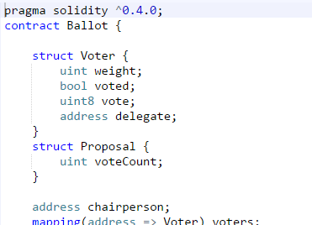
¿Cómo hago un Smart Contract?
Se programan en Solidity
Similar a Javascript
Se genera bytecode y un contrato JSON
Se publican en la blockchain
Problemas:
Necesito la blockchain
Me cuesta gas publicar
Es muy lento

Slide 5
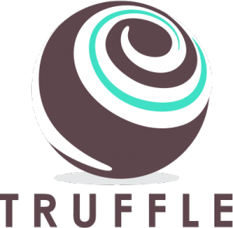
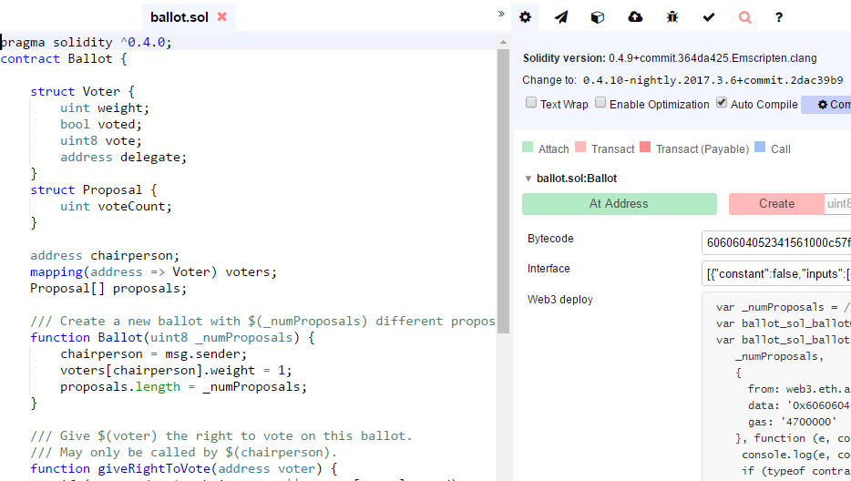

Herramientas
Solidity browser
Permite verificar sintaxis
Permite publicar
Puedo conectarlo a TestRPC
Truffle
Permite interactuar con TestRPC o Ethereum
Permite publicar
Permite hacer test unitarios
Permite definir flujos de publicación
Geth
Implementeación Go
La más actualizada
Puedo bajar testnet
TestRPC
Blockchain en memoria
Imnediata
Sin costo

Slide 6
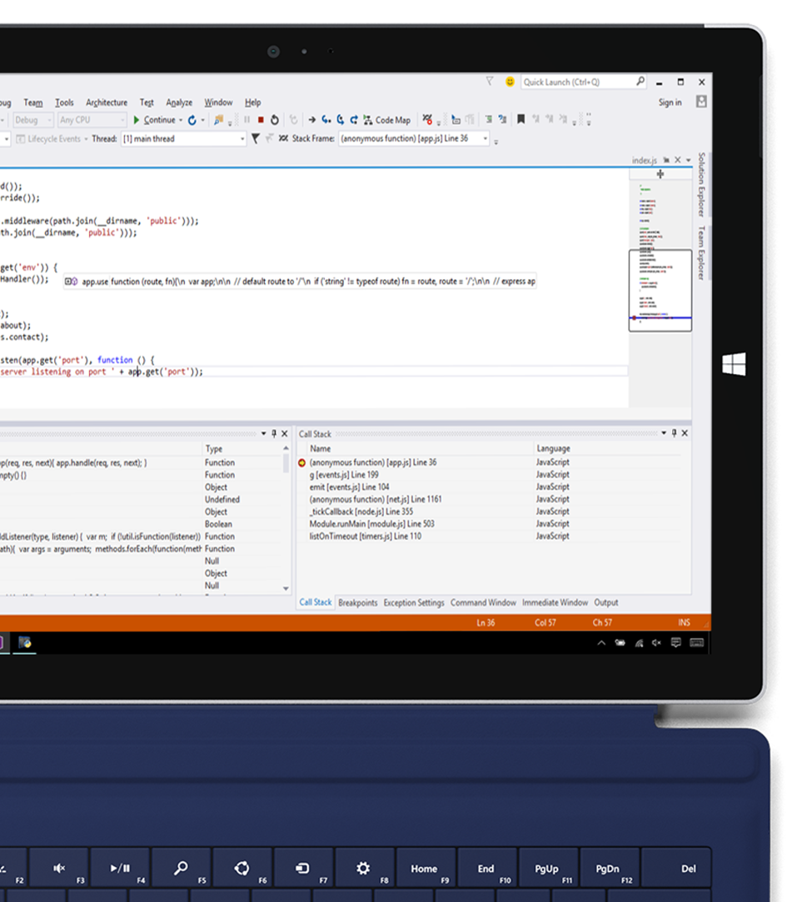
A codear

Slide 7
Referencias
http://solidity.readthedocs.io/en/develop/
http://candidtim.github.io/ethereum/2016/03/24/ethereum-quick-start.html
https://ethereum.github.io/browser-solidity/
https://ethereum.org/
https://github.com/ethereum/go-ethereum/wiki/Geth
https://testnet.etherscan.io/accounts

